Slide 1
Hệ thống quản lý dự án nhóm có tích hợp AI
BÀI TẬP LỚN · KỸ THUẬT MÁY TÍNH K23A
Kanban + Scrum + trợ lý AI, dùng bằng bàn phím và cả khi mất mạng
Phạm Văn Huynh · Đàm Đức Đôn · Phạm Minh Tú
Giảng viên hướng dẫn: Hà Thị Thanh
ICTU · 2026
Notes:
Kính chào thầy cô và các bạn. Nhóm em gồm Huynh, Đôn và Tú. Đề tài của nhóm là một hệ thống quản lý dự án dành cho các nhóm nhỏ như chính nhóm em, có sẵn Kanban, Scrum và trợ lý AI.

Slide 2



Vấn đề: nhóm sinh viên quản lý việc rất khó
Zalo & Excel
Công cụ lớn
Mất thời gian
Việc trôi mất trong tin nhắn. Không rõ trạng thái, hạn chót, ai làm.
Jira nặng, luôn cần mạng. Báo cáo Scrum và AI phải trả phí.
Viết báo cáo, biên bản họp, kế hoạch tốn nhiều công sức.
2 / 14
Notes:
Chính nhóm em đã gặp vấn đề này. Giao việc qua tin nhắn và bảng tính, việc bị trôi, không biết ai đang bị kẹt. Jira và Trello có giúp, nhưng nặng, luôn cần mạng, và báo cáo Scrum hay AI thì phải trả phí.

Slide 3



Ba câu hỏi không ai trong nhóm trả lời được
Ai đang làm gì?
Có bị trễ không?
Ai đang bị kẹt?
Việc nằm rải rác trong tin nhắn và file.
Hạn chót nằm trong đầu từng người, không ai thấy bị trượt.
Thành viên bị chặn im lặng đến sát hạn.
3 / 14
Notes:
Hỏi bất kỳ nhóm sinh viên nào giữa kỳ: ai đang làm gì, có trễ không, ai đang kẹt? Thường không ai biết. Đó là vấn đề thật mà nhóm muốn giải quyết.

Slide 4
Công cụ hiện có không hợp với nhóm sinh viên
Nhóm sinh viên cần | Thường nhận được
Biểu đồ Scrum miễn phí | Burndown, velocity nằm trong gói trả phí
Chạy được khi mạng yếu | Ứng dụng web luôn cần mạng
AI viết báo cáo hộ | AI là gói trả thêm, chủ yếu tiếng Anh
Giao diện tiếng Việt | Thiếu hoặc không có
4 / 14
Notes:
Nhóm đã xem các nhóm đang dùng gì. Tin nhắn và bảng tính miễn phí nhưng lộn xộn. Công cụ lớn thì bài bản nhưng nặng, luôn cần mạng, và phần hữu ích như báo cáo Scrum hay AI thường phải trả thêm.

Slide 5

Và AI viết code mang đến rủi ro mới
[icon: X]
Báo “xong” quá sớm
Lộ khoá bí mật
Phá việc chung
Agent có thể chép mật khẩu, API key vào code.
Có thể force-push đè việc bạn khác, sửa cấu trúc CSDL.
Sửa code mà không có test, không cập nhật tài liệu.
5 / 14
Notes:
Còn một vấn đề thứ hai, mới hơn. Nhiều sinh viên giờ để Agent AI viết code. Không có luật, agent có thể làm lộ khoá, đè lên việc của bạn cùng nhóm, hoặc báo xong khi chưa test gì. Nhóm muốn xây dựng bằng AI một cách an toàn.

Slide 6



Điểm mới của dự án
AI không bao giờ hỏng
Scrum + AI retrospective
5 chức năng AI; mô hình lỗi thì trả lời theo quy tắc từ dữ liệu thật. Trả lời theo ngôn ngữ giao diện.
Sprint, burndown, velocity và bản retro do AI viết từ số liệu sprint.
Offline có luật an toàn
[icon: Shield]
Dây chuyền Agent AI có rào chắn
Dự án cá nhân sửa được khi mất mạng; dự án nhóm chỉ xem để không ghi đè nhau.
Sáu trạm agent xây code; luật được thực thi bằng hook, không chỉ là lời dặn.
6 / 14
Notes:
Đây là điểm khác biệt của dự án. Một, AI không bao giờ hỏng: mô hình lỗi thì người dùng vẫn nhận câu trả lời dựng từ dữ liệu thật. Hai, Scrum có retrospective do AI viết. Ba, làm việc offline với luật an toàn rõ ràng. Và bốn, phần nhóm tự hào nhất: chính phần mềm được xây bởi dây chuyền Agent AI có rào chắn bắt buộc.

Slide 7
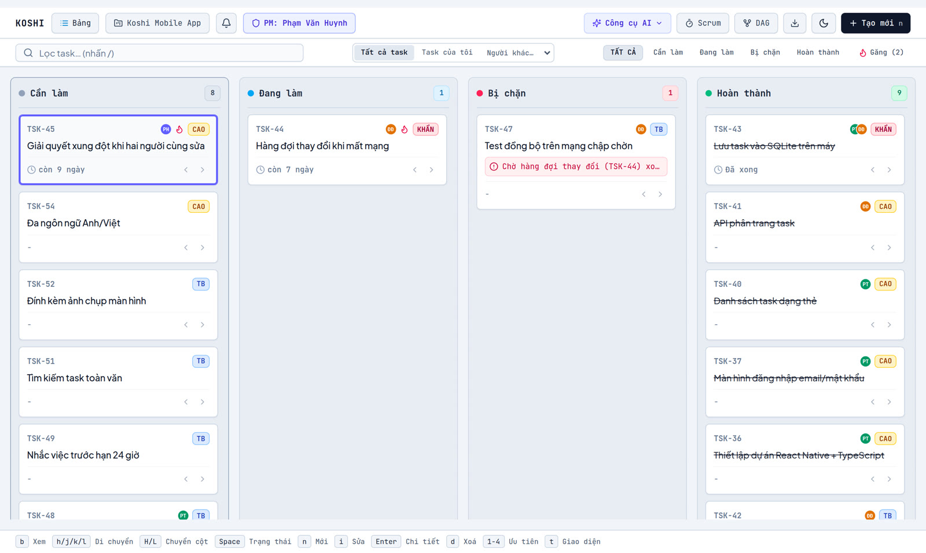
Bảng công việc: nhìn là thấy hết
4 cột
Cần làm → Đang làm → Bị chặn → Hoàn thành
Hạn chót trước
việc trễ luôn nổi lên đầu
Không cần chuột
h j k l di chuyển · Space đổi trạng thái
7 / 14 · Biểu tượng ngọn lửa = task nằm trên đường găng
Notes:
Đây là màn hình chính. Bốn cột, mỗi thẻ là một task. Thẻ hiện người làm, độ ưu tiên và hạn chót, và được sắp theo hạn chót nên việc trễ không bao giờ bị chìm. Mọi thứ làm bằng bàn phím: h j k l để di chuyển, Space để đổi trạng thái, n để tạo task mới. Biểu tượng ngọn lửa nghĩa là task nằm trên đường găng.

Slide 8

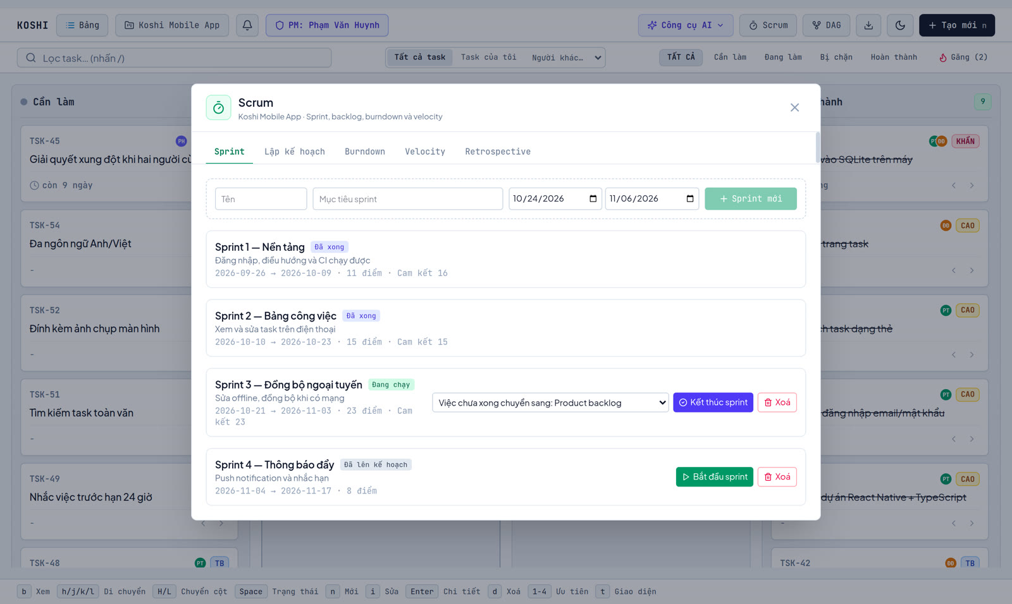
Scrum: làm việc theo từng sprint ngắn
Lên kế hoạch
Đang chạy
Hoàn thành
PM chọn việc từ backlog
Nhóm làm; số điểm là lời hứa
Việc chưa xong được chuyển tiếp
Mỗi lúc chỉ một sprint chạy. Chỉ PM được bắt đầu hoặc kết thúc.
8 / 14 · Theo gợi ý của giảng viên hướng dẫn
Notes:
Cô hướng dẫn gợi ý hỗ trợ Scrum, nên nhóm đã làm. Công việc chia thành các sprint khoảng hai tuần. Sprint được lên kế hoạch trước: PM kéo việc từ backlog vào. Khi bắt đầu, hệ thống ghi nhớ số điểm nhóm đã cam kết. Khi kết thúc, việc chưa xong chuyển sang sprint sau hoặc trả về backlog, không xoá gì cả.

Slide 9
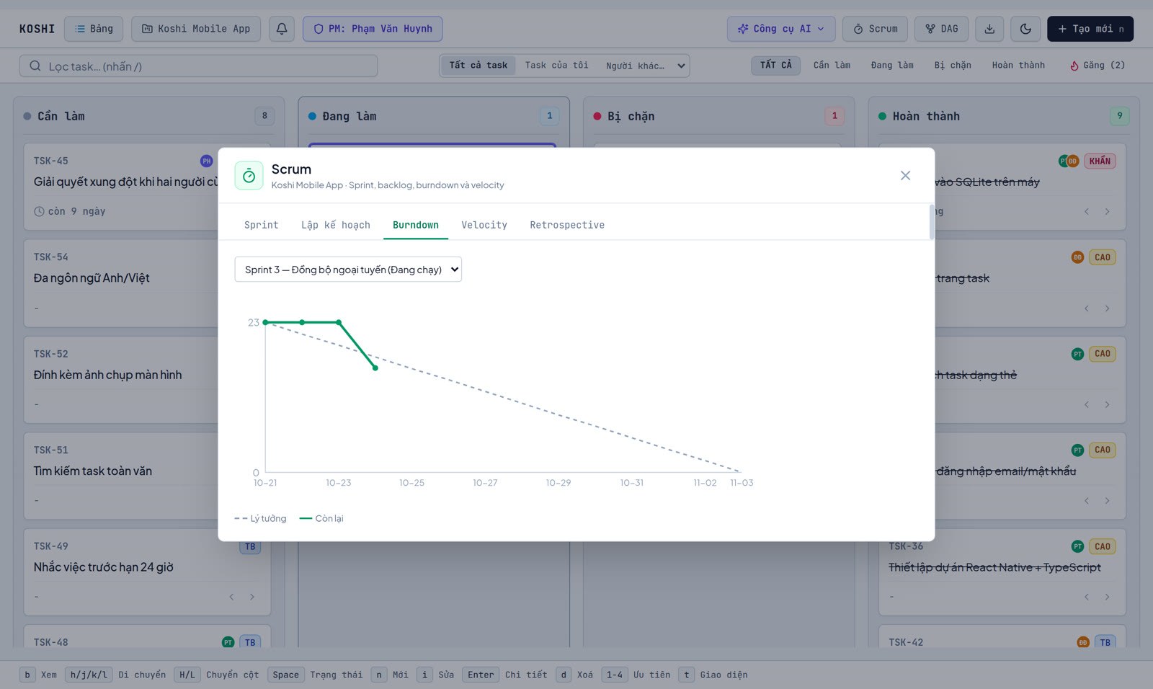
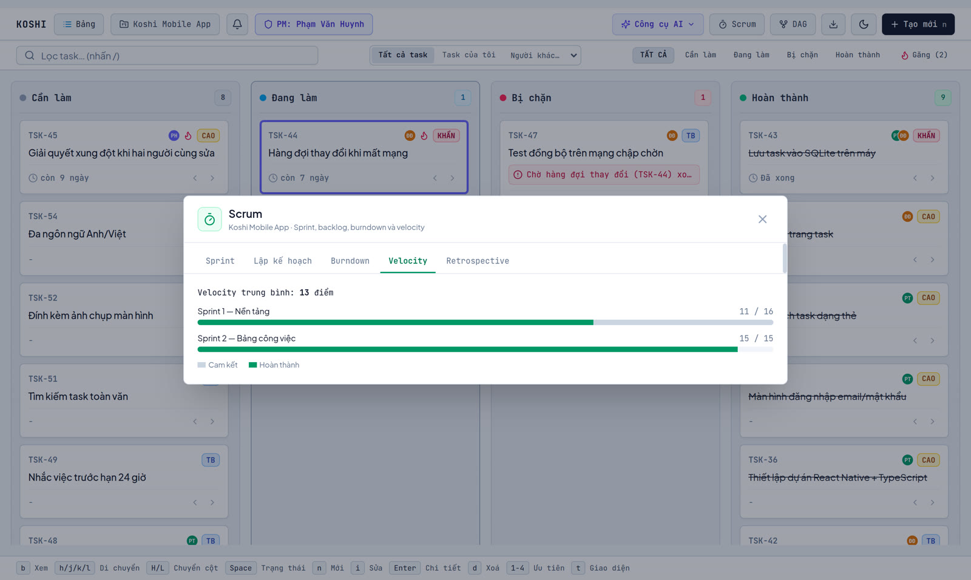
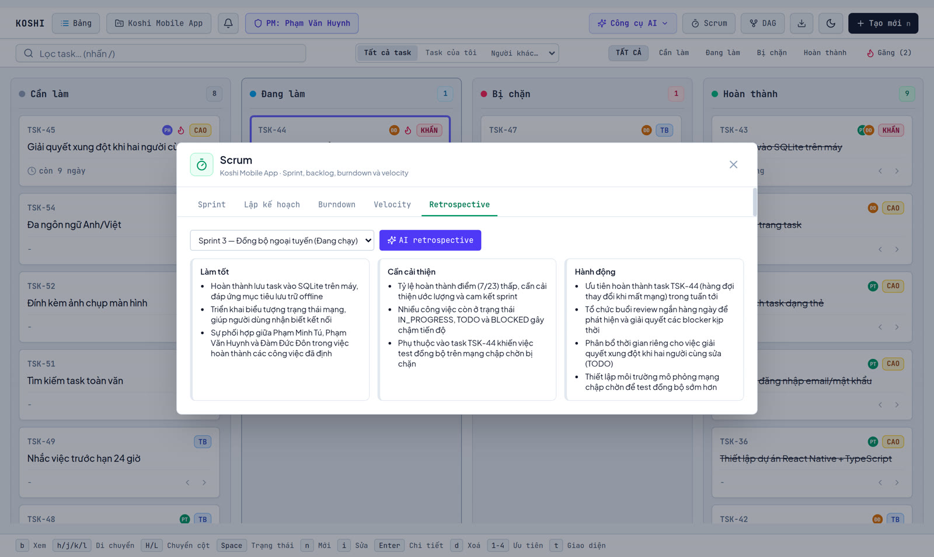
Biểu đồ cho biết sprint có đúng tiến độ không
Burndown
Velocity
AI retrospective
Việc còn lại mỗi ngày so với đường lý tưởng
Điểm hứa làm so với điểm làm được
Điều làm tốt, cần sửa, việc tiếp theo
9 / 14
Notes:
Ba biểu đồ cho nhóm biết sprint đang thế nào. Burndown: lượng việc còn lại mỗi ngày so với đường thẳng lý tưởng. Velocity: nhóm hứa bao nhiêu điểm và làm được bao nhiêu, để lần sau hứa cho thực tế. Cuối sprint, AI viết retrospective từ chính số liệu thật: điều làm tốt, điều cần cải thiện và việc cụ thể cần làm.

Slide 10
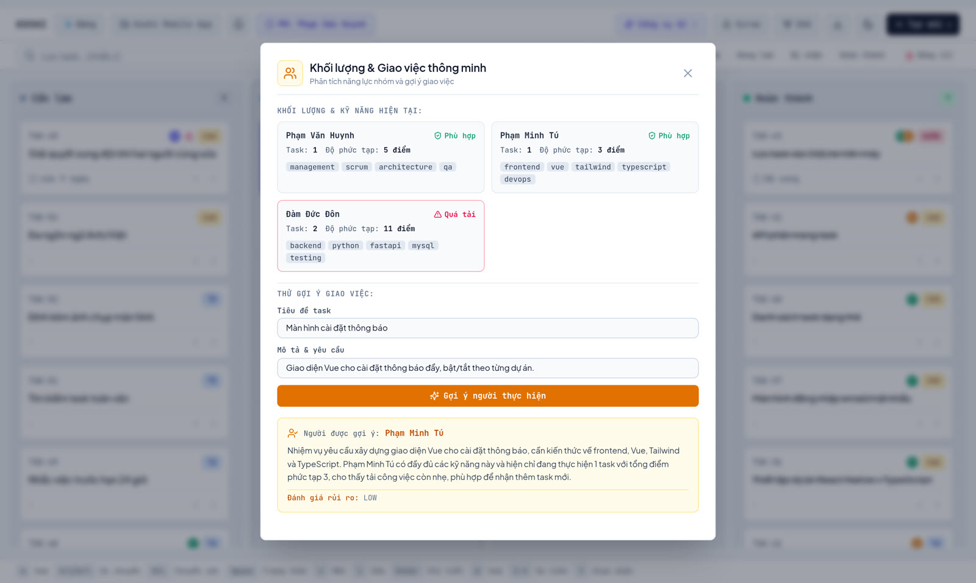
AI làm thay phần quản lý nhàm chán
Bạn đưa | AI trả về
Bảng công việc | Báo cáo tiến độ tuần
Ghi chép họp | Việc, người làm, quyết định
Một task mới | Người phù hợp nhất
Một mục tiêu lớn | Các task con + thứ tự
Sprint vừa xong | Retrospective
10 / 14 · Mô hình trên Groq · AI lỗi thì dùng câu trả lời theo quy tắc, không bao giờ treo
Notes:
Có năm chức năng AI. Đưa bảng công việc, AI viết báo cáo tuần. Dán ghi chép họp, AI tách ra việc cần làm, người làm và quyết định. Mô tả một task mới, AI gợi ý ai nên làm dựa trên kỹ năng và khối lượng hiện tại. Đưa một mục tiêu lớn, AI chia thành các task con có thứ tự. Và retrospective cuối sprint. Nhóm dùng mô hình trên Groq. Nếu dịch vụ AI lỗi, hệ thống trả câu trả lời dựng từ dữ liệu dự án, nên chức năng không bao giờ hỏng. AI luôn trả lời theo ngôn ngữ đang chọn trên giao diện.

Slide 11

Dây chuyền Agent AI xây dựng phần mềm
1 Yêu cầu
2 Thiết kế
3 Test trước
4 Viết code
5 Rà soát
6 Phát hành
Cấm
Hỏi người
Xong là xong thật
Lộ khoá bí mật, sửa .env, force-push, sửa migration đã chạy
Đăng nhập, phân quyền, hợp đồng API, git push, deploy
Sửa code mà thiếu test hoặc tài liệu? Agent không được dừng.
11 / 14 · Rào chắn là code (hook), không chỉ là lời dặn · 57 test
Notes:
Nhóm không chỉ dùng AI bên trong sản phẩm, mà còn dùng Agent AI để xây dựng nó, và làm cho quy trình đó an toàn. Công việc đi qua sáu trạm, mỗi trạm là một agent chuyên trách: phân tích yêu cầu, thiết kế, viết test trước, viết code, rà soát độc lập và kiểm tra phát hành. Về context engineering: agent phải đọc tám tài liệu D1 đến D8 trước khi sửa code. Các quy tắc được thực thi bằng hook chạy trước mọi lệnh sửa file và lệnh shell. Có việc luôn bị cấm như ghi khoá bí mật hay force-push. Việc rủi ro như sửa code đăng nhập hay push thì phải có người duyệt. Và agent không được báo xong khi code thay đổi mà thiếu test hoặc tài liệu. Bản thân rào chắn có 57 test, và đã hai lần chặn chính agent.

Slide 12


Đóng gói, vận hành và giám sát
[icon: Package]
Đóng gói
Vận hành
Giám sát
Image Docker, một lệnh là chạy; CSDL tự nâng cấp bằng migration
Health check tự khởi động lại server lỗi; giới hạn log; script deploy an toàn
Số liệu: lượt gọi, lỗi, tốc độ, AI thật hay dự phòng
Mỗi yêu cầu có một mã ID, nên lần ra đúng một lỗi trong log.
12 / 14 · /api/health · /api/metrics (có bảo vệ) · scripts/monitor.sh
Notes:
Phần cuối là vận hành. Toàn bộ hệ thống được đóng gói thành image Docker, chạy bằng một lệnh, và cấu trúc cơ sở dữ liệu tự nâng cấp bằng migration. Khi chạy, health check kiểm tra cả cơ sở dữ liệu và tự khởi động lại server nếu lỗi, file log được giới hạn để không đầy ổ đĩa. Về giám sát, server công bố số liệu: số lượt gọi, số lỗi, thời gian phản hồi, và bao nhiêu câu trả lời AI đến từ mô hình thật hay từ phương án dự phòng. Trang số liệu được bảo vệ bằng token. Mỗi yêu cầu có một mã ID, nên khi người dùng báo lỗi, nhóm tìm được đúng yêu cầu đó trong log.

Slide 13
Kết quả
Chạy thật
684
13 / 14
2
test tự động, đạt hết
bước kiểm tra lỗi trên web thật
lần rào chắn chặn chính agent
koshi.huynhca.com, nhóm đã dùng
5 chức năng AI trả lời bằng mô hình thật khi kiểm thử · có health, metrics và mã ID yêu cầu khi vận hành
NUM
Notes:
Kết quả. Hệ thống đang chạy thật tại koshi chấm huynhca chấm com và nhóm đã dùng. 684 test tự động đều đạt: 185 cho server, 442 cho giao diện, 57 cho rào chắn, CI chạy mỗi lần push. Một script chạy 32 bước kiểm tra trên web thật, kể cả AI, không lỗi nào. Và rào chắn hoạt động thật: đã hai lần chặn chính Agent AI. Khi vận hành có health check, metrics và mã ID để theo dõi. Bây giờ nhóm xin demo nhanh.

Slide 14
Cảm ơn!
Hỏi đáp & demo trực tiếp
Phạm Văn Huynh · Đàm Đức Đôn · Phạm Minh Tú — Kỹ thuật máy tính K23A
Notes:
Nhóm em xin cảm ơn thầy cô và các bạn đã lắng nghe. Nhóm sẵn sàng trả lời câu hỏi và demo trực tiếp hệ thống.

